Slide 1

MIMpact
MIM Workshop
NL-SBB en MIM-evenement 20260624
Aangepast voor ROG
Paul Janssen

Slide 2

MIM achtergrond
Wat is het
Wat kan je er mee
Hoe werkt het
Waar gaat het heen
Extra: Een gedicht in een model?

Slide 3

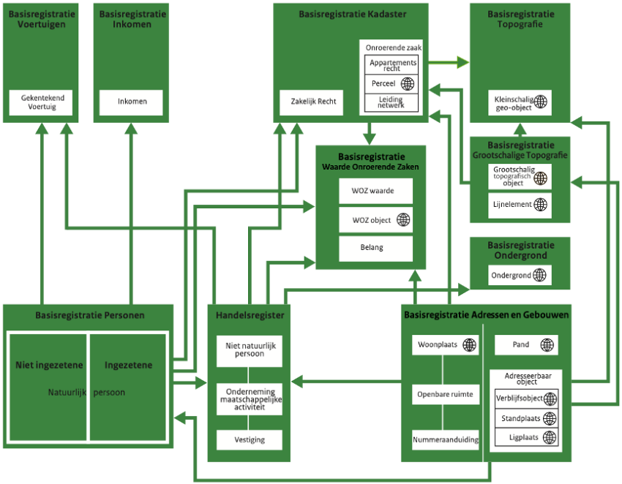

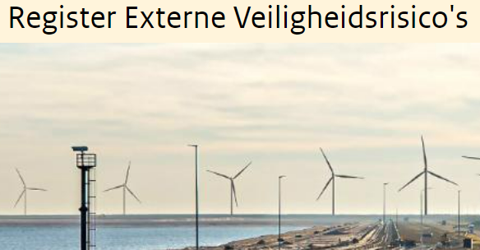

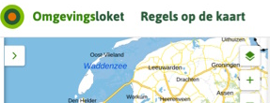


Context-Toepassingsdomein: het semantiek- en data-interoperabiliteitslandschap van NL-Overheid
Kernregistraties
gemeente/provincie/rijk
Onderwijsketen
Basisregistraties
10 + 26 + 145
gegevenslandschap van de overheid
Stelselcatalogus-LOGIUS
Sectorregistraties
En meer…..
https://www.stelselcatalogus.nl/

Slide 4
MIM – grammatica voor informatiemodellering
MIM is een gemeenschappelijk vertrekpunt voor het maken van informatiemodellen.
  Het model bevat afspraken over het vastleggen van informatie-specificaties
  Het biedt ruimte aan de verschillende niveaus van modellering. Semantiek-Data
MIM is bestemd voor
  informatiearchitecten die informatiemodellen maken,
  informatieanalisten die willen weten wat de betekenis en definitie van informatieobjecten is
  en mensen die implementaties maken op basis van het model.
MIM richt zich op registraties binnen het overheidsdomein, maar is in bredere context inzetbaar

Slide 5
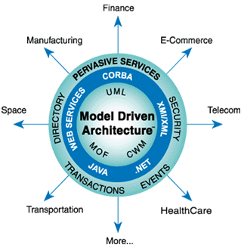
MIM voor
Model Driven Design
Conform NL-SBB
Conform MIM
Informatiemodel
als standaardspecificatie
in het maakproces
XML/GML
RDF
JSON

Slide 6
Community (mim-community.nl)
Grote groep partijen die het toepassen, zoals:
Kadaster
VNG
Geonovum
Belastingdienst
BZK – DSO (omgevingswet)
BZK – TNO – Basisregistratie Ondergrond
BZK – Zicht op Nederland
Waarderingskamer
DUO
Onderwijsketen
Politie
Justitie
KNB
Etc, etc

Slide 7
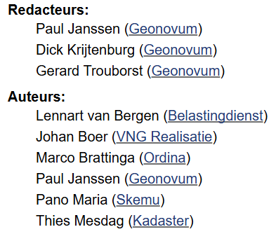
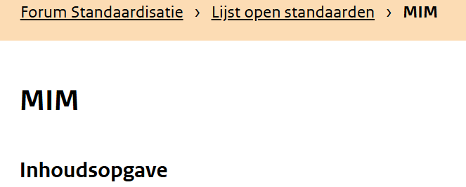

MIM door de jaren heen
2017: MIM 1.0 – gebaseerd op KKG
2019: MIM 1.0.1
2020: MIM 1.1 + Linked Data (aanbevolen door Forum Standaardisatie)
2022: MIM 1.1.1
2024: MIM 1.2
2025: Consultatie requirements MIM 2.0
https://www.forumstandaardisatie.nl/open-standaarden/mim

Slide 8
Informatie en beschouwingsniveaus
Model van de werkelijkheid
Model van gegevens van de werkelijkheid

Slide 9

Semantiek van dingen kenmerken en gegevens
Beschouwingsniveaus
semantiek-interoperabiliteit
NL-SBB
Model van begrippen
waar hebben we het over?
Niveau 1
model van
Beschouwingsdomein
Informatie-interoperabiliteit
Conceptueel informatiemodel
Welke informatie is relevant?
Niveau 2
werkelijkheid
MIM
Logisch gegevensmodel
Hoe worden de gegevens gebruikt?
Niveau 3
dataproducten
ICT-interoperabiliteit
model van
Verwerkingsdomein
Technisch datamodel
Hoe op te slaan of uit te wisselen?
Data-interoperabiliteit
Niveau 4
uitwisseling
gebruik

Slide 10
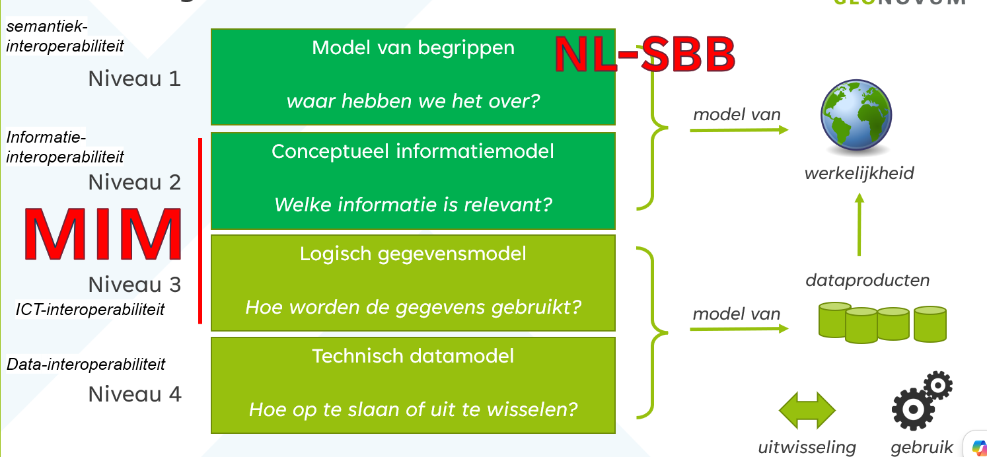
Beschouwingsniveaus
 | Beschouwingsniveau I | Beschouwingsniveau II | Beschouwingsniveau III | beschouwingsniveau IV
Naam | Begrippen | Conceptueel | Logisch | Implementatie
Doel | Analyseren | Analyseren | Ontwerpen | Ontwerpen
Functie | Elkaar begrijpen | Begrip van het domein expliciteren | Gegevensgebruik specificeren | Gegevensgebruik realiseren
Voorbeeldtermen | Begrippenmodel, Begrippenkader, Concept model, Thesaurus, Taxonomie, Business glossary | Conceptueel informatiemodel, Ontologie, Kennismodel, Bedrijfsobjectenmodel, Domeinmodel | Logisch gegevensmodel, Logisch informatiemodel, Logisch datamodel | Technisch gegevensmodel, Technisch datamodel, Fysiek datamodel, Schema
Doelgroep | Iedereen | Expertgebruikers van informatiediensten | Ontwerpers van informatiediensten | Ontwikkelaars van informatiediensten
Modelleertalen | SKOS, SBVR | OWL, RDFS, UML (OO), OntoUML, ORM, FBM CogNIAM, FCO-IM, ERD (conceptueel), ArchiMate | SHACL, UML (OO), ERD (logisch) | SQL DDL, JSON Schema, XML Schema, ER (fysiek/implementatie), programmeertaal
https://www.mim-community.nl/index.php/Beschouwingsniveaus

Slide 11

Eén gezamenlijk Metamodel verbindt
ER
UML
FBM
OntoUML
LD
Archimate

Slide 12
De Kern van MIM gaat over ‘Iets’
werkelijkheid
Object is een fysiek of virtueel Ding
Objecttype is een typering van Objecten

Slide 13
Typering van Dingen en Kenmerken in metaklassen
Datatype
Generalisatie
Vervoermiddel
Kleurlijst
heeft
heeft
heeft
heeft
Attribuutsoort
Objecttype
Relatiesoort
kleur
Fiets
heeft eigenaar
Persoon
Datatypes:
Primitief datatype
Gestructureerd datatype
Data-element
Enumeratie
Enumeratiewaarde
Referentielijst
Referentie-element
Codelijst
heeft
heeft
heeft
Gegevensgroeptype
Merk en model:
merk
model

Slide 14
MIM Meta-gegevens
Objecttype - gegevens
identificatie
Naam
Alias
Herkomst
Begrip
Definitie
Herkomst definitie
Toelichting
Datum opname
Unieke aanduiding
Populatie
Kwaliteit
Indicatie abstract object
MIM metaclass
Objecttype

Slide 15
MIM Meta-gegevens
Identificatie
Naam
Alias
Herkomst
Begrip
Definitie
Herkomst definitie
Toelichting
Datum opname
Domein (aspecten van een waarde/data)
Domein-lengte
Domein-Patroon
Domein-Formeel Patroon
Heeft tijdlijn geldigheid
Indicatie materiële historie
Heeft tijdlijn registratie
Indicatie formele historie
Kardinaliteit
Authentiek
Indicatie afleidbaar
Indicatie classificerend
Mogelijk geen waarde
Identificerend
Minimumwaarde inclusief
Minimumwaarde exclusief
Maximumwaarde inclusief
Maximumwaarde exclusief
Eenheid
MIM metaclass
Attribuutsoort

Slide 16

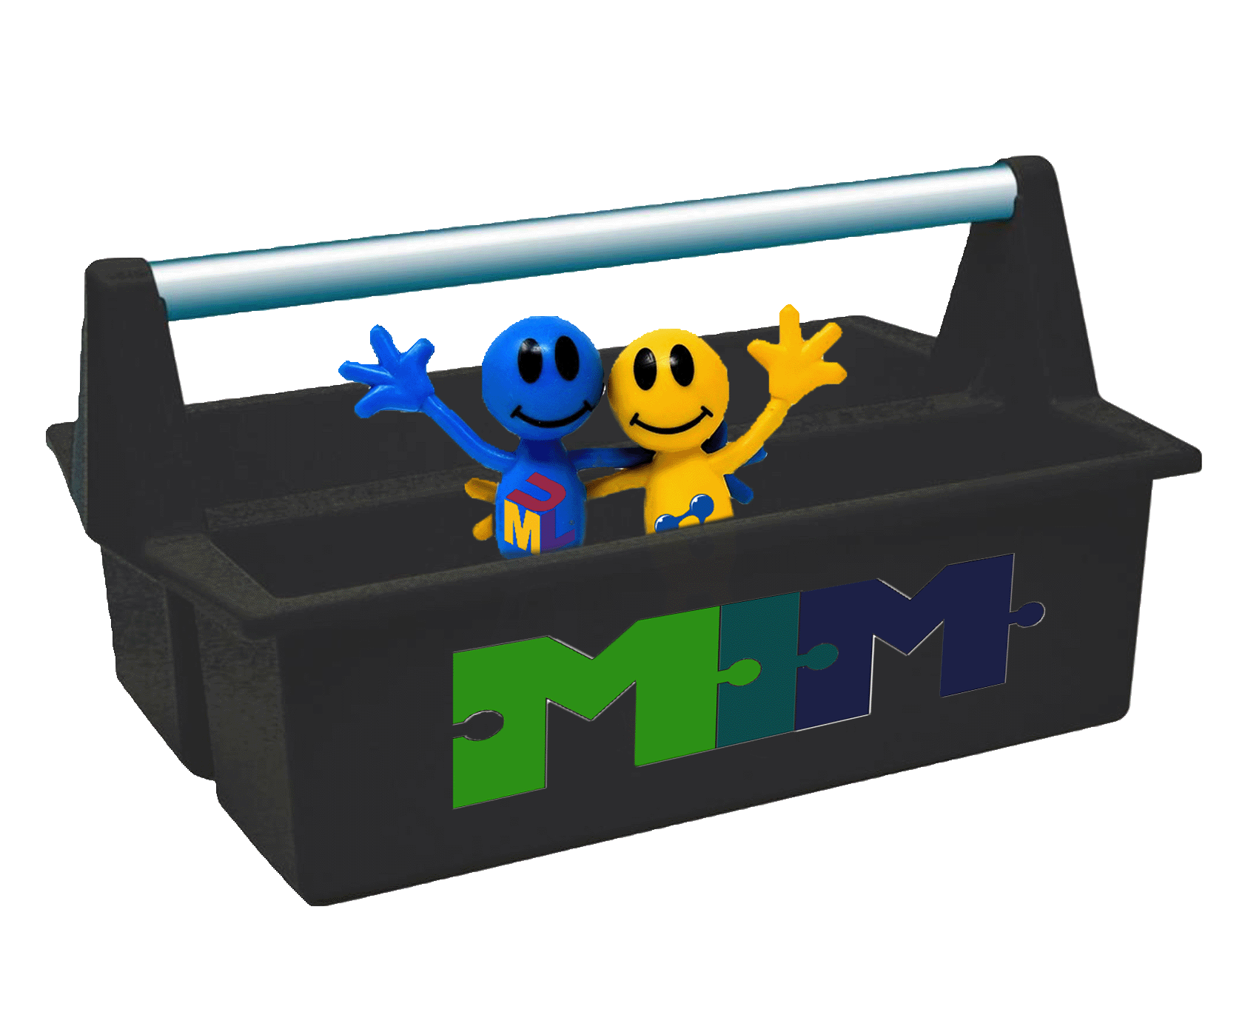
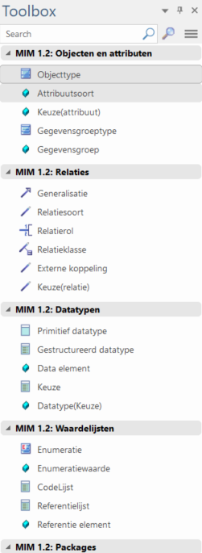
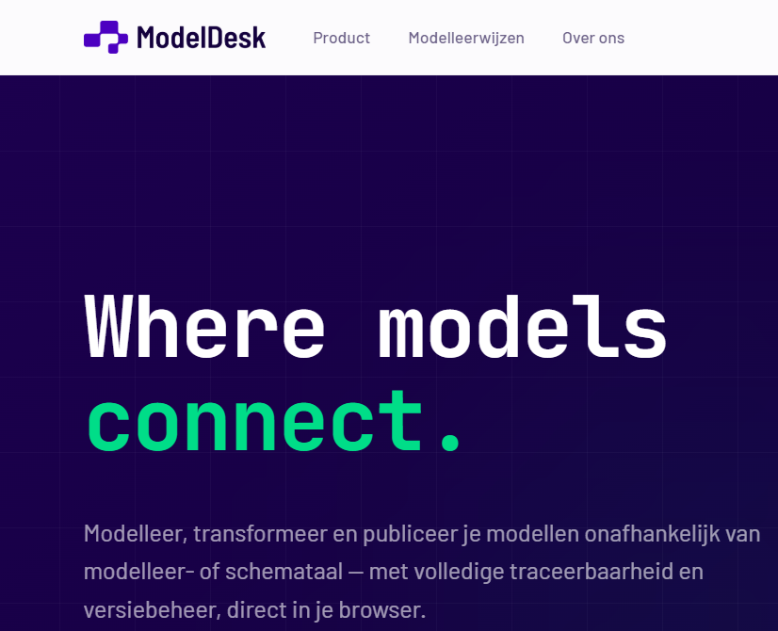

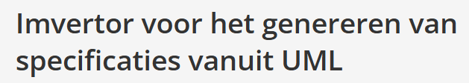
Tooling
MIM toolbox voor UML
https://register.geostandaarden.nl/informatiemodel/mim/
MIM toolset
voor Linked Data
https://github.com/architolk/mimtools

Slide 17







TOOLING
.EAP
.EAPX
van IM in tool
naar MIM-RDF
van IM in tool
naar MIM-XML
van MIM-XML
naar MIM-RDF
.TTL
.JSON
.XML
.XML
.TTL
.JSON
.XML
van MIM-RDF naar
RDF IM (ontologie)
van MIM-RDF
naar MIM-XML
OWL
van RDF ontologie
naar MIM-RDF
van MIM-XML
naar XSD schema
van MIM-RDF
naar RDF schema
Beschikbaar in
MIM toolset voor LD
.XSD
.TTL
.JSON
.XML
</>

Slide 18
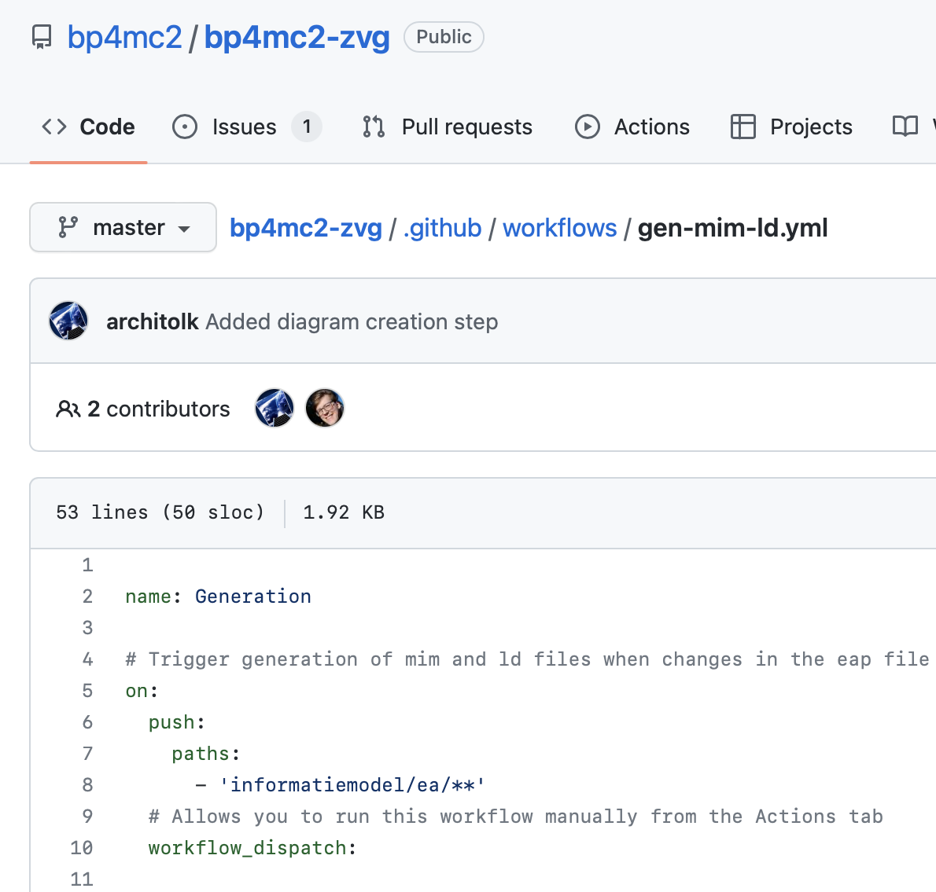


Ondersteuning
ea2rdf
Omzetten van EA model naar mim-ld
mim2graphml
Genereren diagrammen obv mim-ld
mim2onto
Transformatie MIM-LD naar OWL/SHACL
mimtools
Validatie van mim-ld modellen

Slide 19
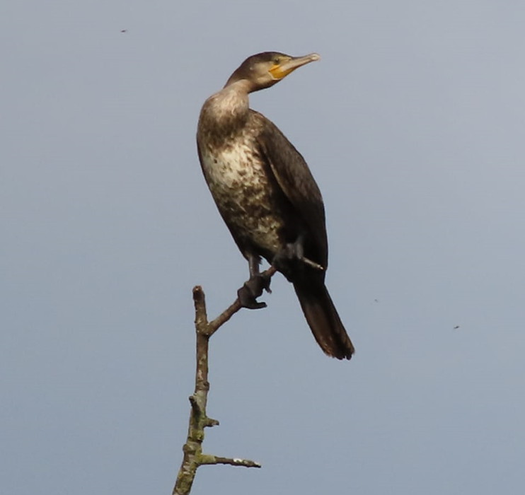

Waar gaan we heen?
Meer MIMpact

Slide 20











MIM 2.0
Werk in uitvoering
Geonovum
Politie / Justitie en Veiligheid
Kadaster
VNG Realisatie
Belastingdienst
Logius (Stelselcatalogus)
Skemu
MinBZK / ArchiXL
MIM-community

Slide 21
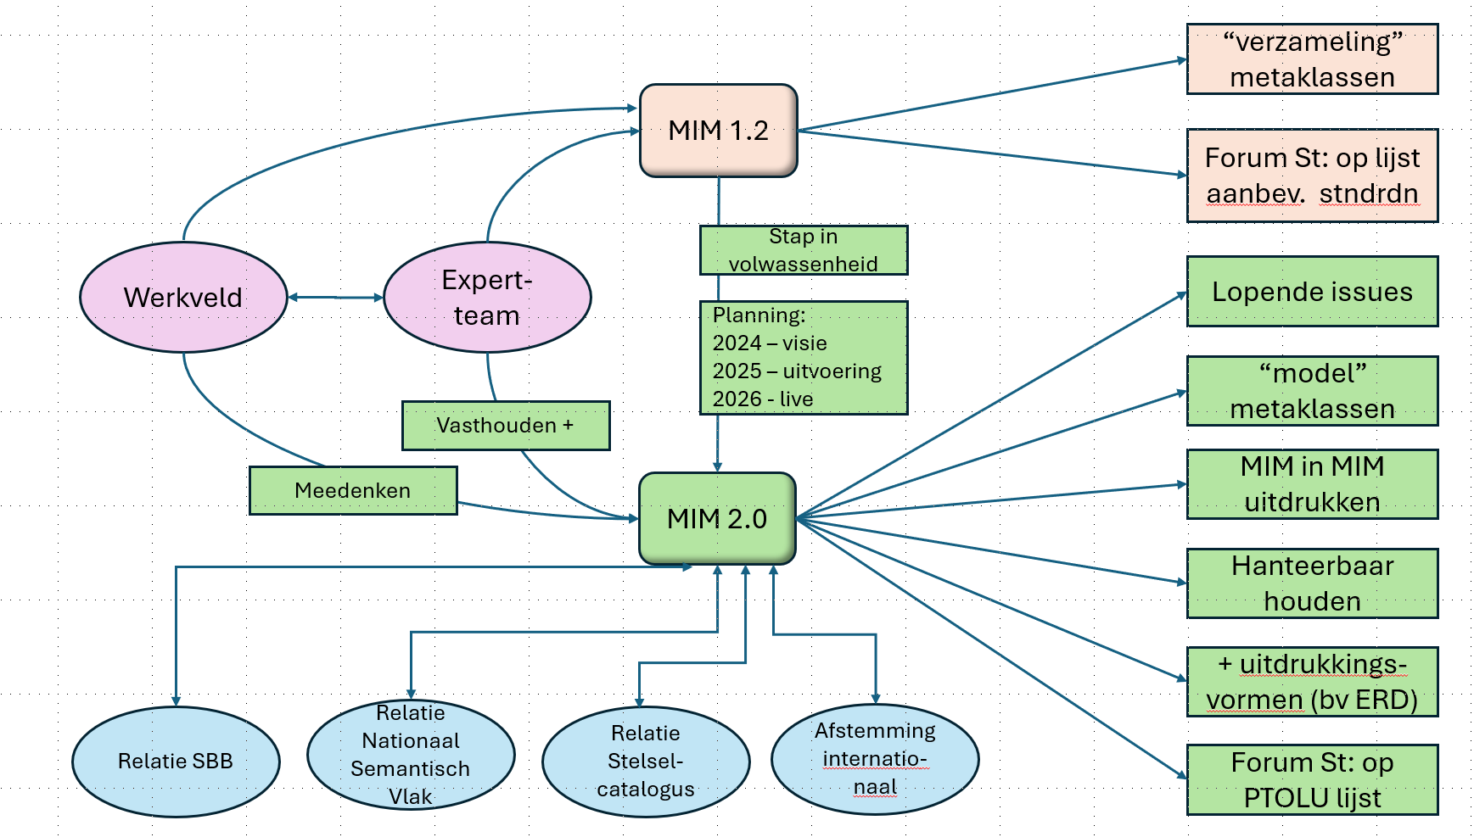

MIM 2.0 Schets voor visievorming

Slide 22
MIM Niveau’s beter neerzetten en formaliseren
Model van begrippen
waar hebben we het over?
Niveau 1
model van
Beschouwingsdomein
Conceptueel informatiemodel
Welke informatie is relevant?
Niveau 2
werkelijkheid
gaat over
Logisch gegevensmodel
Hoe worden de gegevens gebruikt?
Niveau 3
model van
Verwerkingsdomein
Technisch datamodel
Hoe op te slaan of uit te wisselen?
administratie
Niveau 4
uitwisseling
gebruik

Slide 23
Concrete zaken en de typering daarvan
Beschouwingsdomein
Verwerkingsdomein
OBJECTTYPE
GEGEVENSOBJECTTYPE
MIM niveau 2:
Een model van het domein
MIM niveau 3:
Een model van het gegevensgebruik
klopt met
M1
typering van
typering van
Domeinobjecten, eigenschappen en relaties
gegevens
gaat over
administratie
M0
werkelijkheid
DOMEINOBJECT
GEGEVENSOBJECT
uitwisseling
gebruik

Slide 24
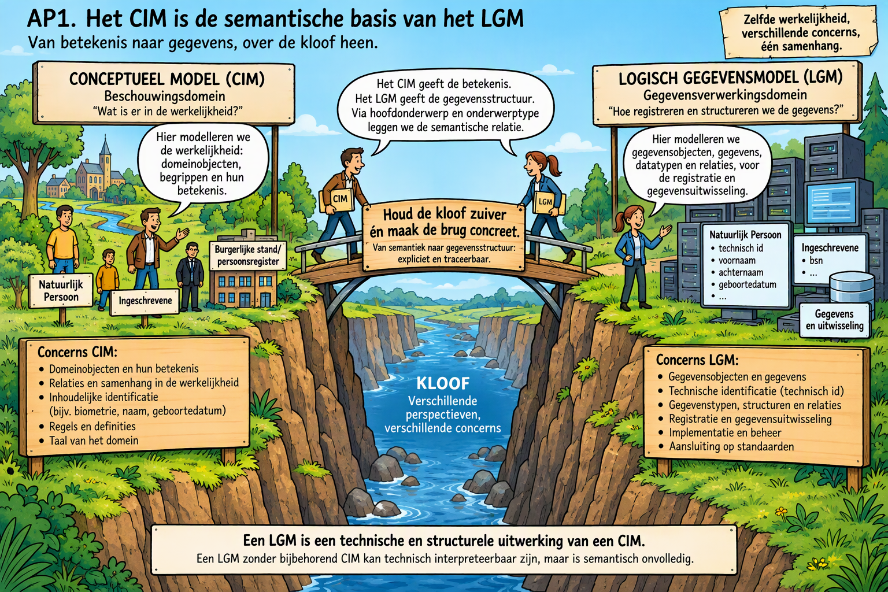
The Canyon of Separation of Concerns
The River of Separation
The Bridge of Connection

Slide 25
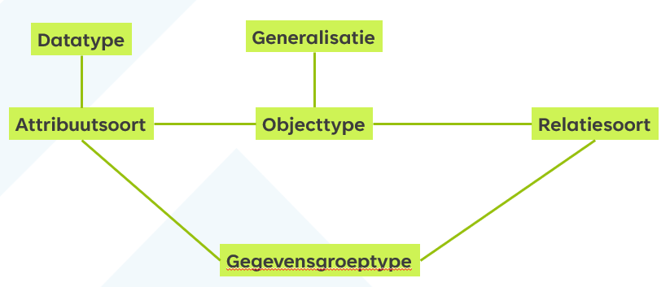
Metamodel MIM 2.0
Conceptueel model
Generalisatie
MIM 1.0
Fenomeen
Objecttype
Relatietype
heeft
heeft
doel
Attribuuttype
Rolinvulling
verwoording
Invulling van
bron
Kenmerk
is
is
Waardetype
Eigenschap
Rol
25

Slide 26
Metamodel MIM 2.0
Logisch model
MIM 1.0
betreft onderwerp
Objecttype
Extensie
Datatype
heeft als hoofdonderwerp
heeft
Gegevensobjecttype
is
heeft
Gegevensgroeptype
Gegevenstype
is
Genestgegevenstype
Attribuutgegevenstype
Vewijzingsgegevenstype
26

Slide 27
Wat we gaan opleveren
MIM-Metamodel Informatiemodellering:
Basisdocument
MIM-UML: Metamodel Informatiemodellering voor uml
MIM-Metamodel Informatiemodellering:
Begrippenkader
MIM-FBM: Metamodel Informatiemodellering voor Fact Based Modelling
MIM-Metamodel Informatiemodellering: Conceptueel informatiemodel (CIM)
MIM-OntoUML: Metamodel Informatiemodellering voor onto-uml
MIM-Metamodel Informatiemodellering:
Serialisatie
MIM-LD: Metamodel Informatiemodellering voor linked data
MIM-Metamodel Informatiemodellering: Logisch gegevensmodel (LGM)
MIM-Metamodel Informatiemodellering:
Semantische lineage
MIM-ER: Metamodel Informatiemodellering voor ER
MIM-Metamodel Informatiemodellering:
Achtergrond en uitleg
MIM-Archimate: Metamodel Informatiemodellering voor Archimate

Slide 28
Key points
Modelleren kan je leren
MIM is de grammatica maar je moet zelf het model schrijven
MIM garandeert geen goed model maar helpt om het goed te doen
MIM schrijft een 4 lagen systematiek voor die aansluit op semantiek onder architectuur
MIM brengt modelleerparadigma’s bij elkaar
MIM heeft MIMpact op de Nederlandse informatie infrastructuur
Join de community: www.mim-community.nl/

Slide 29
Vragen?

Slide 30
Extra: kan je een gedicht schrijven met UML?
03. User:
As the waves role in
And the girls cry out
She sits on the beach with a book
As the ships sail by
And the wind lies down
She picks on the brim of her hood
Looking far across the horizon
A picture on her mind
Pale blue, pink and shiny yellow.
Everyone loose and kind.
06. Assistant: PlantUML klassediagram met klassen en relaties (Scene, Girl, Beach, Book, Hood, Waves, Wind, Ship, Horizon).
07. User: exporteren naar XMI
17. User: almost there. Can you add Brim of her hood and she into the diagram
21. User: great! can you add a Family Picture that she has on her mind, in that picture are the people loose and kind

Slide 31
29. User: we did it! This probably is the first poem that is written in UML
30. Assistant: Perfect 🙂 Bevestiging en voorstel om te 'signeren' met note/tagged values/obj diagram.

Slide 32
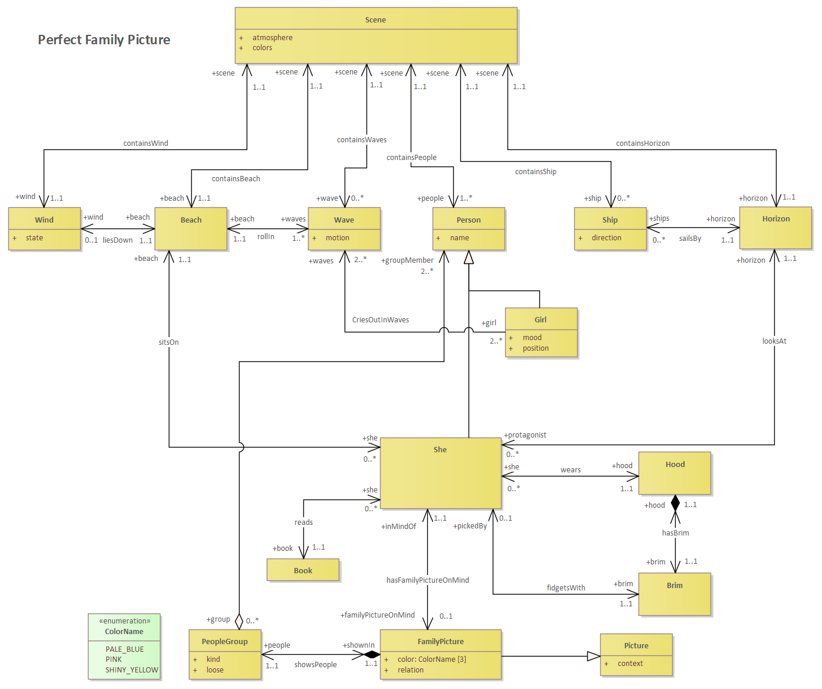
Perfect
Family
Picture

Slide 33
Bedankt!

